Slide 1
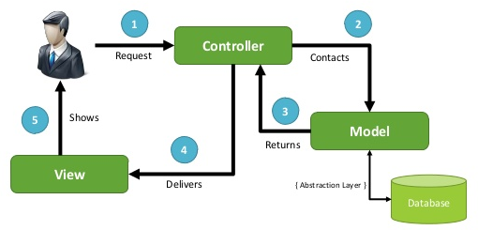
MVC-Architekur

Slide 2
MVC-Ansatz in unserem Projekt
Model: Erzeugt die anzuzeigende Daten
→ Methoden der Java-Klasse DatabaseFacade, die auf Datenbank zugreifen
View: Kümmert sich um die Anzeige der Daten
JavaScript-Funktionen, die HTML-Code generieren
Controller: Definiert die Systemreaktionen auf Benutzereingaben
→ Java-Servlets, die HTTP-Anfragen verarbeiten

